Slide 1

Архитектура мобильных устройств.
Петров А.А., 14 группа 2 курс

Slide 2
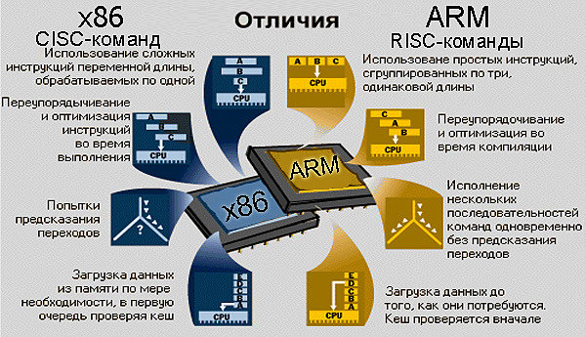
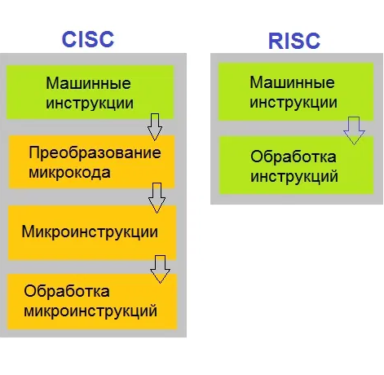
Архитектура ARM (от англ. Advanced RISC Machine - усовершенствованная RISC-машина; иногда - Acorn RISC Machine) - система команд и семейство описаний и готовых топологий 32-битных и 64-битных микропроцессорных/ микроконтроллерных ядер, разрабатываемых компанией ARM Limited.

Slide 3
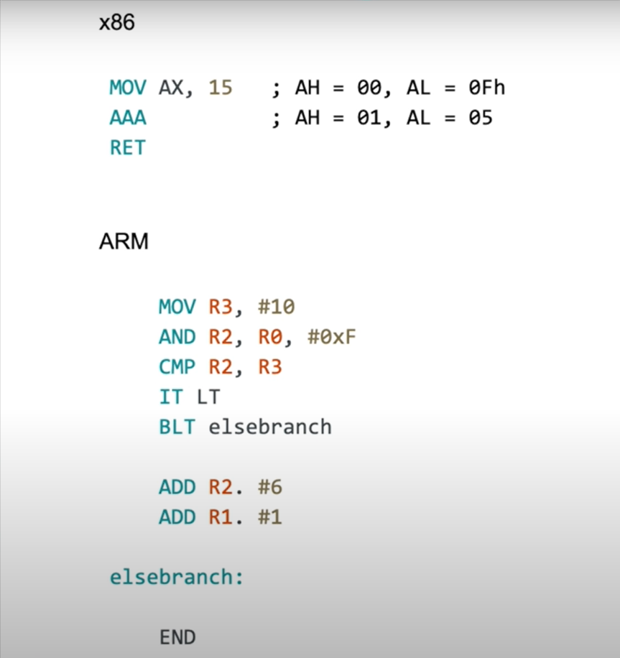
Так выглядит код для одной и той же операции для x86 и arm на ассемблере

Slide 4
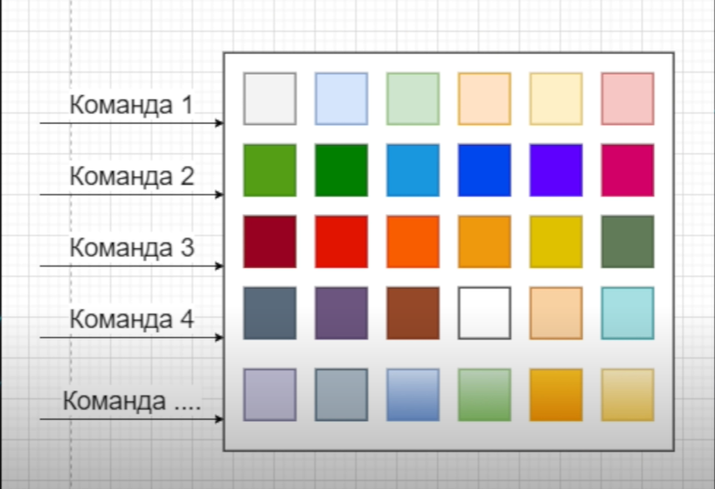
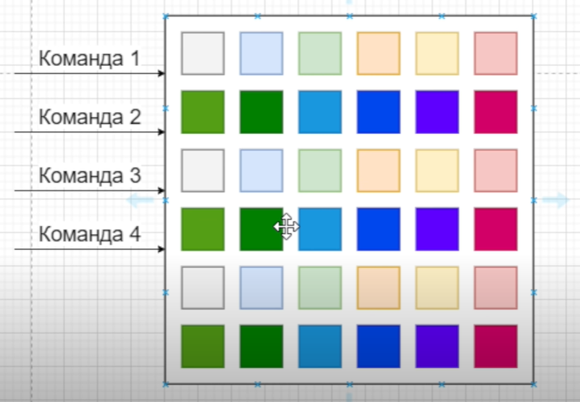
x86
arm

Slide 5
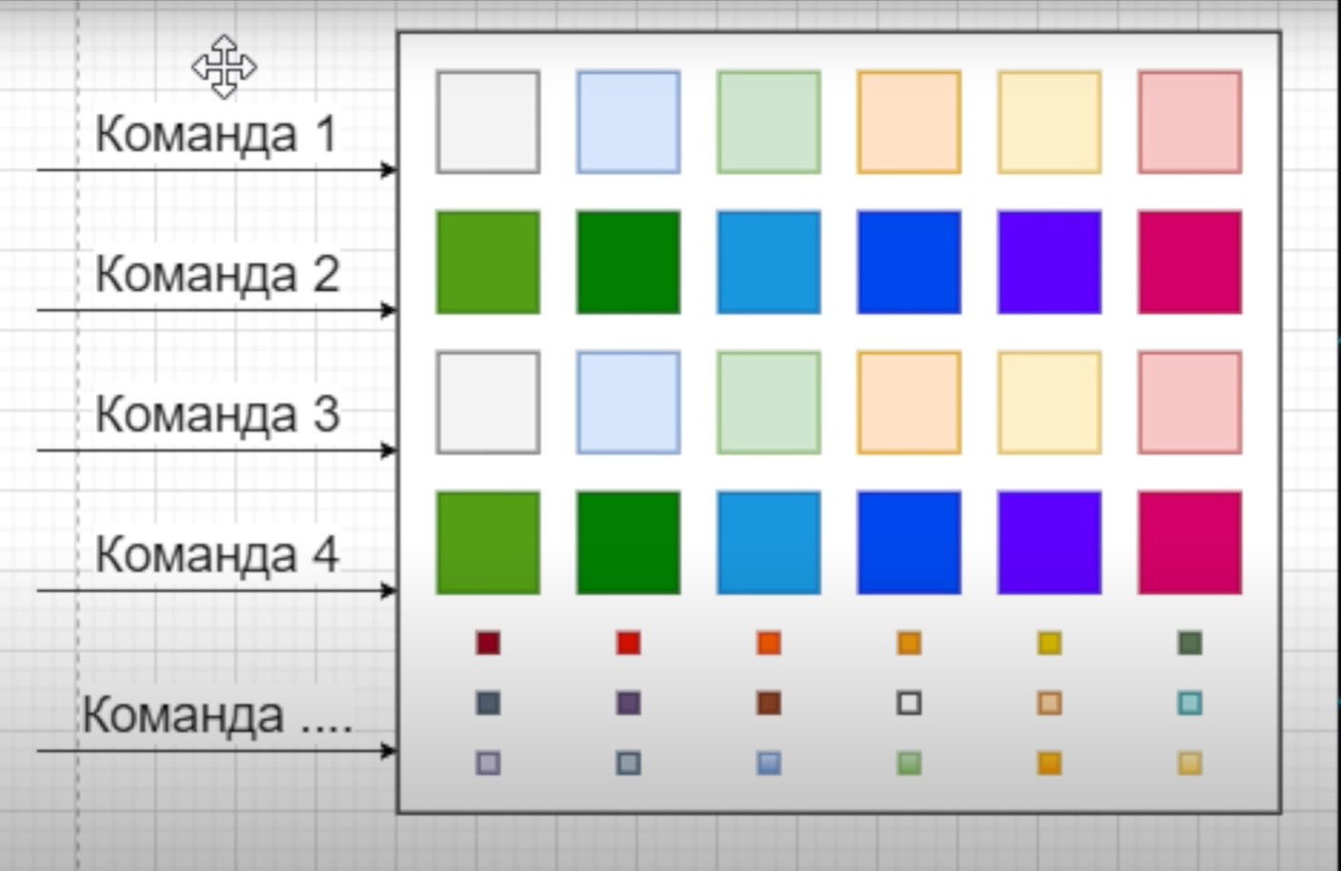
СОВРЕМЕННЫЕ x86

Slide 6
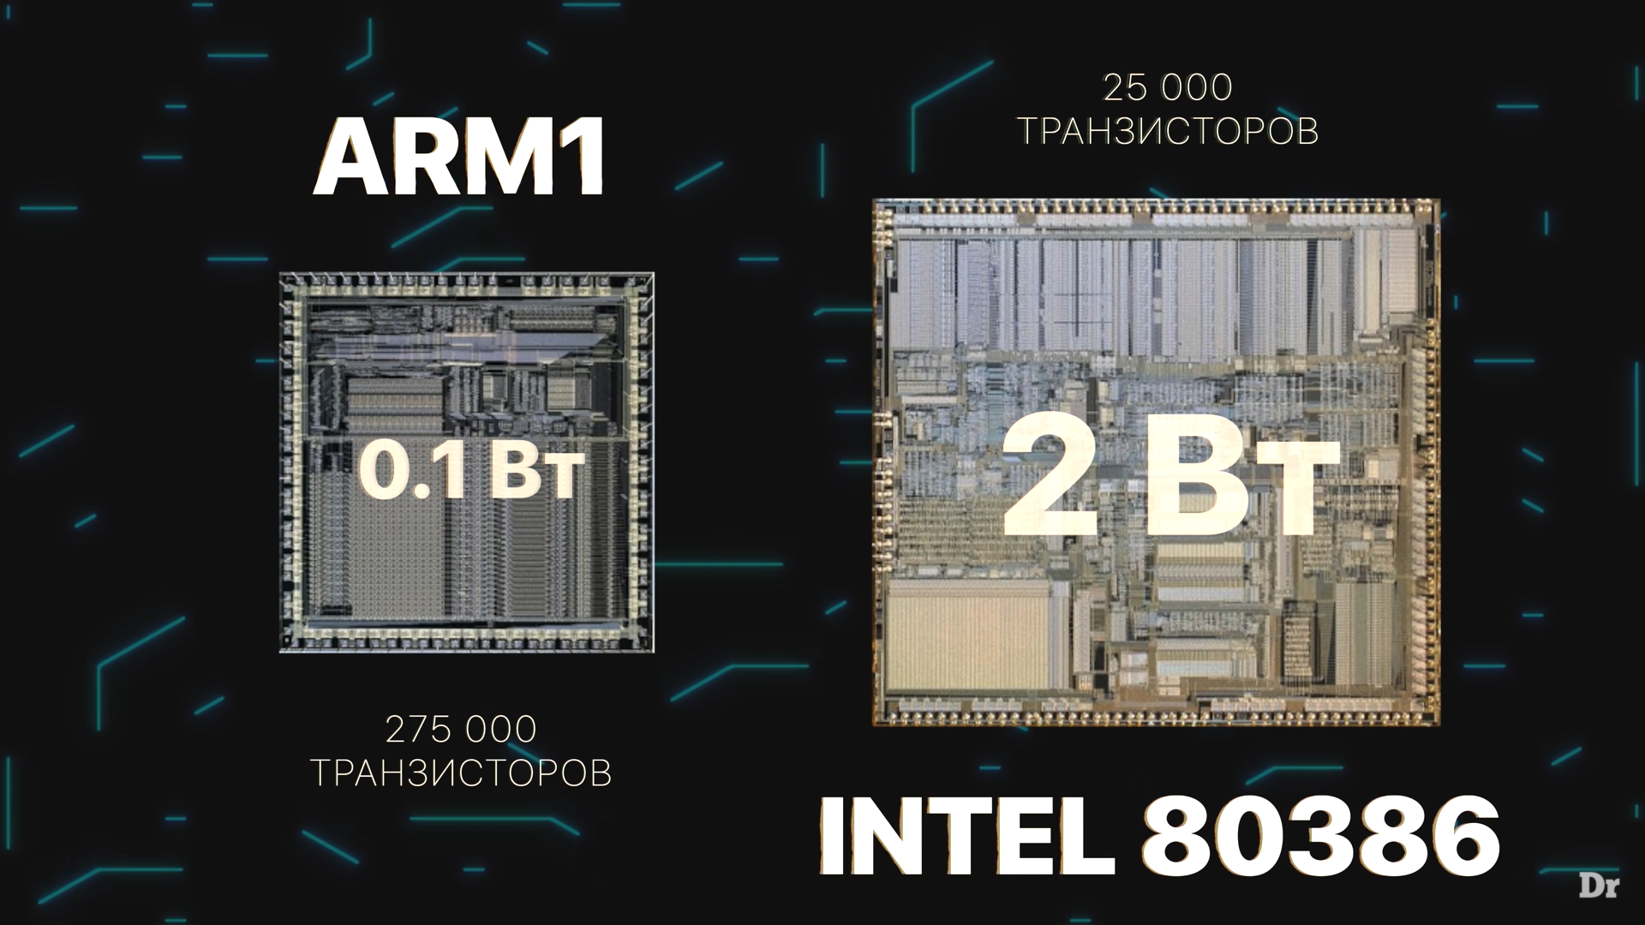

Slide 7
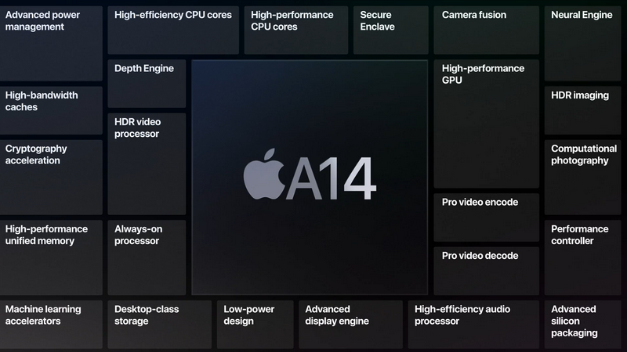

Slide 8
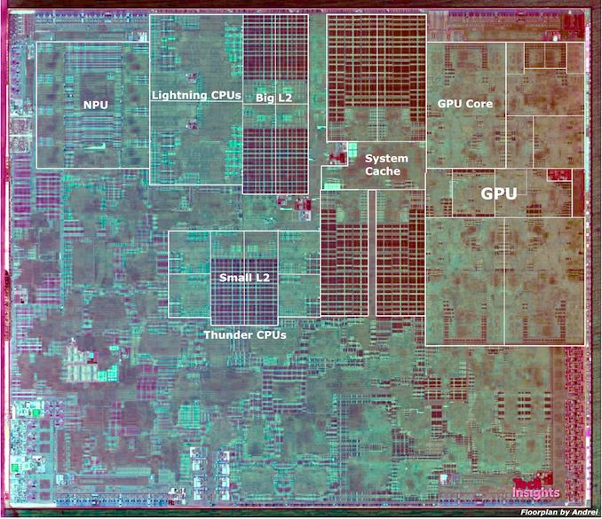
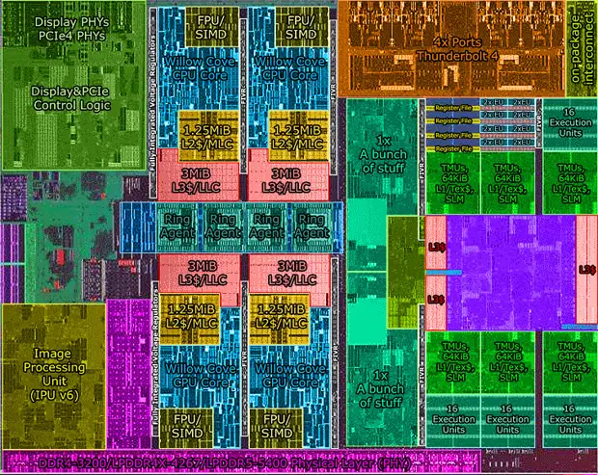
Intel Tiger Lake-U
Apple A13 Bionic

Slide 9
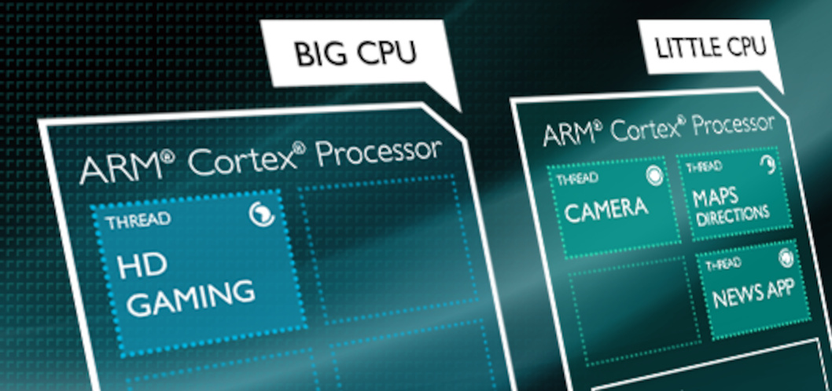
Технология Arm big.LITTLE - это гетерогенная архитектура обработки, в которой используются два типа процессорных ядер.
"LITTLE" ядра разработаны для максимальной энергоэффективности, в то время как "большие" ядра предназначены для обеспечения максимальной вычислительной производительности.

Slide 10
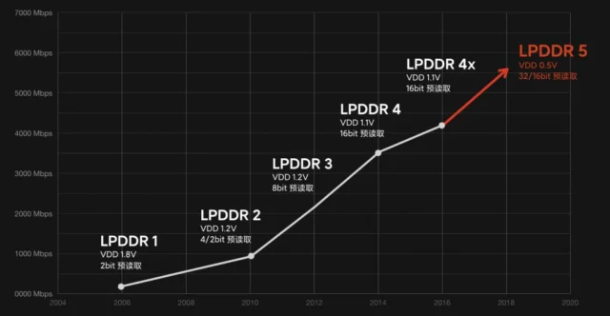
LPDDR — тип оперативной памяти для смартфонов и планшетов. Известен также под названиями mDDR, Low Power DDR.
Она отличалась пониженным напряжением питания с 2,5 В до 1,8 В, отсюда и название Low Power DDR. Также была уменьшена площадь чипа.
Особенности:
снижено энергопотребление
добавлен режим Deep Power Down

Slide 11
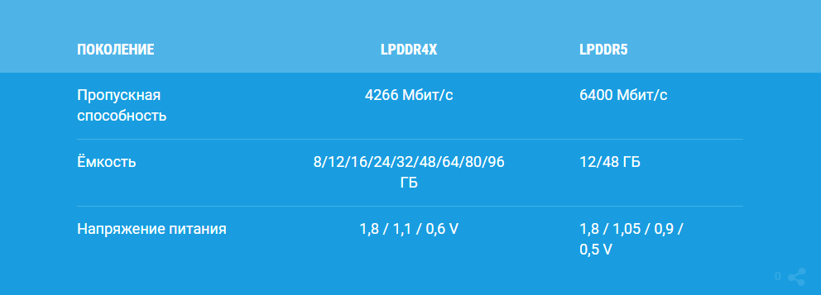
DDR4 2400 DUAL: (2400 x 64 / 8)*2 =38,4 ГБ / с
LPDDR5 6400 QUAD: (6400 x 32 / 8)*4 = 51,2 ГБ / с
Например, новая память Samsung LPDDR5 6400 может отправлять 51,2 гигабайта данных или примерно 14 видеофайлов в формате Full HD (3,7 ГБ каждый) за секунду.

Slide 12
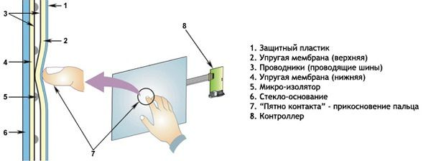
ОСОБЕННОСТИ РЕЗИСТИВНЫХ ДИСПЛЕЕВ:
Резистивные сенсорные экраны дёшевы и обладают максимальной стойкостью к загрязнению. Резистивные экраны реагируют на прикосновение любым гладким твёрдым предметом: рукой (голой или в перчатке), пером, кредитной картой, тупым концом скальпеля. Их используют везде, где вандализм и низкие температуры полностью исключены.
НЕДОСТАТКАМИ резистивных экранов являются низкое светопропускание (не более 85 % для 5-проводных моделей и ещё более низкое для 4-проводных), низкая долговечность (не более 35 млн нажатий в одну точку) и недостаточная вандалоустойчивость (плёнку легко разрезать).

Slide 13
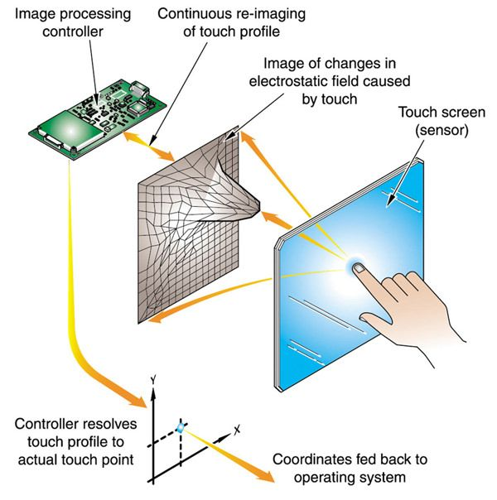
ОСОБЕННОСТИ ЁМКОСТНЫХ ДИСПЛЕЕВ:
Ёмкостные сенсорные экраны надёжны (порядка 200 млн нажатий), не пропускают жидкости и отлично терпят непроводящие загрязнения. Между глазами пользователя и генерирующим картинку LED-экраном почти нет помех, лишь один слой защитного стекла. По сравнению с резистивными устройствами потери в яркости оказываются минимальны – 10% против 25%.
НЕДОСТАТКОМ ёмкостных экранов является то, что они не реагируют на руку в перчатке или пластмассовый стилус.

Slide 14




Slide 15

- А я сяоми в 2 раза дешевле куплю!

